Slide 1
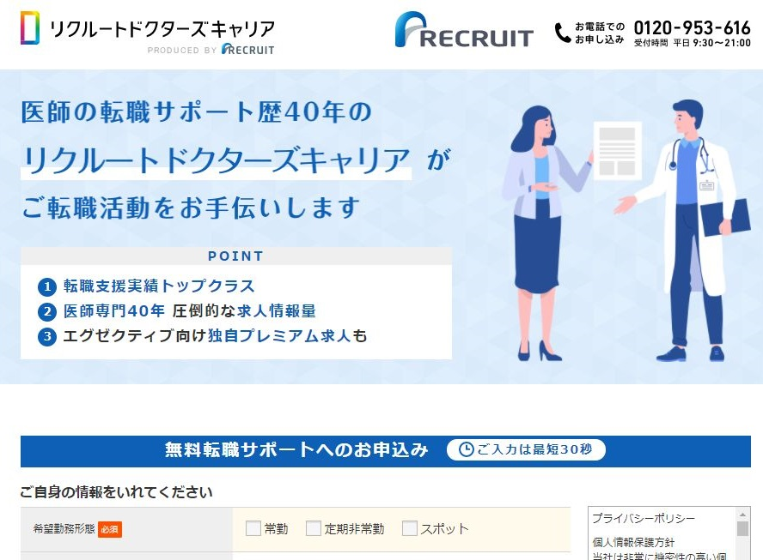
キャリアパスなんてものは無い！あるのはただ●●●●だけだ
其処に至るまでの紆余曲折の物語

Slide 2
キャリアパスなんて何処にある
1956：東京は神田に生まれる（68年前）
1975：都立墨田川高校（旧府立第七中学）卒業（49年前）
1976：一浪後，東大理Ⅰと医科歯科に合格：卒後は法医学志望
1982: 内科（武蔵野日赤他）・後期研修（NTT東日本 神経内科）
1986：国立精神神経研（不随意運動ミュータントマウス研究 2年）
1988：旭中央病院（内科専門医・神経内科専門医 2年）
1990：University of Glasgow（アルツハイマー病死後脳研究 2年）
1992：東京医科歯科大学（神経細胞死，一酸化窒素研究 1年）
1993：埼玉県立嵐山郷（知的障害 6.5年）
1999：国立犀潟病院（新潟）（精神科・知的障害・病理 3.5年）
2002: BMJ 325(7368):800（意識障害診断における血圧の意義）
2003：厚労省・PMDA（薬事行政・新薬審査 4.5年）
2007：国立秩父学園（発達障害・知的障害 1.5年）
2008： 長崎大学教授（ワクチン開発・医薬品評価学 4.5年）
2013～現在：法務技官（医療事故訴訟・医薬品評価学 12年目）

Slide 3
実際にわが身にどんなことが起きるか、その９９％は自力ではどうにもならない。自分の手で未来を切り開けるということはない。（中略）多くの人は誤解しているが、願望達成の可能性は、努力とも才能とも幸運とも関係がなく、自分の未来についての開放度の関数なのである。それは「未来を切り開く」という表現からはきわめて遠い態度である。未来の未知性に敬意を抱くものはいずれ「宿命」に出会う。未来を既知の図面に従わせようとするものは決して「宿命」には出会わない。真に自由な人間だけが宿命に出会うことができる。（中略）潜在的願望と現実が合致した人間は、そこにあたかも宿命に導かれてたどりついたような「錯覚」を抱くことになる。そう、「錯覚」なのである。そして、「錯覚」であるにもかかわらず、「錯覚できる人間」と「できない人間」のあいだには千里の径庭がよこたわっている。（未来の未知性について 内田 樹）

Slide 4
高校時代（親族に医療職なし）
電子計算機で世界平和に貢献
高校部活は合唱，フォークダンス，将棋
スポーツはどれも苦手
世界史大好き>物理，化学，英語> >生物苦手
数学も得意だったけどあくまでツール
天体の動きを解明するように，電子計算機を使って人間の心理と行動を科学的に解明する。
科学的手法により人間の心理・行動面から歴史の謎を解明する仕事がやりたい
ナチの発生機序を解明し世界平和に貢献する

Slide 5
Evidence-based Propaganda based on organizational behavior
高2までは第一志望は京大（理/工学部）
ところが高3で東大に「電子計算機学科」ができた！
東大理Ⅰ→大学院で人工知能を使い，歴史的なイベントが人間の心理と行動に与える影響を研究
電通で宣伝内容と商品の売れ行きの関係を研究し，AIによる商品（物）の宣伝→ サービス（事）の提供
AIによる選挙キャンペーン→選挙コンサル会社設立
選挙用AIで実績を上げエビデンスを集積した後
内閣広報室にて「AIによる世論操作」の開発
Evidence-based Propagandaを展開

Slide 6
キャリアパスという名の錯覚
医学部という名の職業訓練校で
名医原理主義教団
究極の生物兵器との対峙
なんちゃって○○○○
Mail to:massie.ikeda@gmail.com

Slide 7
学生時代
医者という職業のリスクを毛嫌い
「人助けをしたい」と公言して憚らない連中を馬鹿にしていた＆羨ましかった
自分は命と金のやりとりなんてやくざな商売には向いていないと思っていた
患者さんの転帰は期待通りに行かない場合の方が多いことを改めて学んだ
だから卒後への不安感で一杯だった
生きている人間と事故と裁判とを恐れていた
卒後の進路は法医学と決めていた

Slide 8
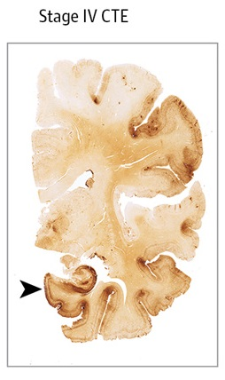
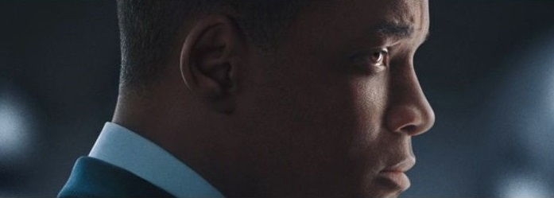
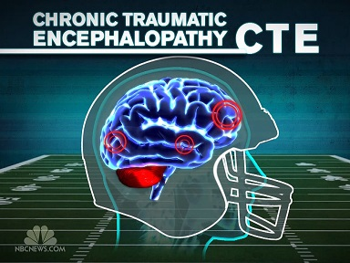
映画 「コンカッション」 /CONCUSSION/ アメフト業界の隠蔽を暴露する法医学者の物語
アメリカンフットボールのNFL（ナショナル・フットボール・リーグ）を引退した花形選手の変死解剖に携わり、頭部タックルが原因である脳の病気CTEを発見、論文を発表。熱狂的、国民的スポーツ故、絶大な権力、絶大な経済効果を持つNFLはそれを全否定し、ベネット・オマル医師とその周辺に圧力をかけていくが・・・（2015年 公開）

Slide 9
学生時代からひねくれ者
生きている人間と関わりたくない
  競争が嫌→人気のメジャー科はどれも嫌
  手先も不器用→婦人科，眼耳鼻・・どれも嫌
  わからないことをわかった風に言う奴も嫌
  「病気を治す」なんて嘘をつく奴も嫌
  「臨床べったり」では「逃げ道」がなくなる
  医師免許を使って臨床以外の世界に関わる
御遺体を相手に仕事をしたかったが・・・
立ちはだかったのは・・・・・・

Slide 10
そんな私と職業訓練校
社会性のない人間でもOK?→ではなかった
人との対話が苦手だった私
だからそんな職業訓練校が性に合っていた？
いずれにせよ，在学中は苦労知らずだった
問題は卒後だった
いきなり臨床の現実に突き落とされる
もちろん事実として存在していたが取り組むべき問題として意識されていなかった問題の数々
  パワハラ，働き方改革，過労死，医療事故訴訟

Slide 11
キャリアパスという名の錯覚
医学部という名の職業訓練校で
名医原理主義教団
究極の生物兵器との対峙
なんちゃって○○○○
Mail to:massie.ikeda@gmail.com

Slide 12

名医原理主義教団
押し売り：名医でなければ医者失格

Slide 13
明日は我が身
そして私もそうだった
【相談者：卒後2年目／女性／大学病院勤務】
研修医2年目です。次年度の入局先も決定し、毎日淡々と業務に励んでいます。ここ1年、なぜ自分が医師を志したのかが分からなくなってきました。医学部受験での面接では「人の役に立つ職業に就きたかったから、病に苦しんでいる人たちの支えとなり助けたいと思ったから」とありきたりな志望を述べましたが、必ずしも医師という職業でなくても人の役に立つことは幾らでもできるはずだと思います。（続）
Notes:
【医師を続けるモチベーションを失いました】Vol.1
U35 2019年10月4日 (金)配信m3.com編集部「お悩み相談室」
https://www.m3.com/news/general/700299

Slide 14
研修医1年目は、夢と希望に燃えて毎日がむしゃらに頑張ってきたつもりです。その日々の中では、うれしく励みになったことよりも辛く悲しいことの方が断然多く、この1年で感情を失い、希望も夢も消え失せました。
今は責任感だけで毎日休まず出勤し、仕事自体も滞りなく、上級医の先生方からも仕事ぶりに評価をいただいています。その一方で、実はこんなに意欲のない人間が医師として患者さんの前に立っているだなんて、申し訳ない気持ちでいっぱいです。思い切って医師を辞めようかとも思いましたが、医療関係でない親の反対を押し切ってこの世界に入っただけに、辞める勇気も出ず、まさに中途半端です。医師を続けるモチベーションはどのように持てば良いでしょうか。
（2019年10月4日 (金)配信m3.com編集部「お悩み相談室」）
Notes:
【医師を続けるモチベーションを失いました】Vol.1
U35 2019年10月4日 (金)配信m3.com編集部「お悩み相談室」
https://www.m3.com/news/general/700299

Slide 15
教団経典30条
セット販売に応ずるな！
雨ニモ負ケズ
風ニモ負ケズ
雪ニモ夏ノ暑サニモマケヌ
丈夫ナカラダヲモチ
慾ハナク
決シテイカラズ
イツモシヅカニワラッテヰル
一日ニ玄米４合ト
味噌ト少シノ野菜ヲタベ
アラユルコトヲ
ジブンヲカンジョウニ入レズニ
ヨクミキキシワカリ
ソシテワスレズ
野原ノ松ノ林ノ蔭ノ
小サナ萱ブキノ小屋ニヰテ
東ニ病気ノ子供アレバ
行ッテ看病シテヤリ
西ニ疲レタ母アレバ
行ッテソノ稲ノ束ヲ負ヒ
南ニ死ニサウナ人アレバ
行ッテコハガラナクテモイイトイヒ
北ニケンカヤソショウガアレバ
ツマラナイカラヤメロトイヒ
ヒデリノトキハナミダヲナガシ
サムサノナツハオロオロアルキ
ミンナニデクノボートヨバレ
ホメラレモセズ
クニモサレズ
サウイフモノニ
ワタシハナリタイ
勝手になれよ！
Notes:
こういう高価なセット販売を押し付ける．めちゃくくちゃ高価なセット販売．私には絶対買えないと諦めてしまうけれど，これが買いたいって人がいるんですねえ．これが，せいぜいみなさんはビリーズブートキャンプでしょう．

Slide 16
名医になれない自分の攻撃材料
ー名医原理主義に常に忠実であろうとすればー
第四希望の研修病院に就職
中心静脈が入らない
医療面接がうまくない
スタッフとのコミュニケーションが下手
挿管ができない
英文の論文を書いたことがない
留学したことがない
医療経済のことを知らない

Slide 17
「努力が足りない・もっと精進せよ」
ー人命軽視のスローガンー
幼少期から醸成される
通常は大学受験でピーク
医学部生の場合には入学後も継続
卒後もキャリアパスの根底を形成
自己攻撃性に繋がる：抑鬱→過労死
幸せになりたい自分を押し殺さない

Slide 18
幼いころから，私は重症の引きこもり愛好症でした（と一応過去形にしておきます）。母親は，果たしてこの子はまともな社会生活が営めるのだろうかと，ひどく心配したものでした。将来は内閣府の奥まった一室に引きこもって世論操作の仕事がしたいと思っていたぐらいなので，自分が医者に向いていないことはわ かっていました。ご多分に漏れず趣味はゲームで，一番得意だったのが，苦手科目克服ゲームで偏差値を上げることでした。ですから，医学部に合格したときは 大喜びでした。医者になる過程で引きこもり愛好症が克服できる。キャリアをおもちゃにした弱点克服ゲーム上級編へ進めると思ったからです。
何しろ，筋金入りの引きこもり愛好症です。現場へ出るようになってからも，毎日毎日， 「精進しろ」「勉強が足りない」と，私の中に棲む審査官が，私を責め続けました。そして，いつも最後に出てくる，あの決まり文句。「医者が自分の天職だと 思えないのだったら，医者なんか辞めちまえ！」。彼のそんな暴言が，当初はひどくこたえました。何度辞めようと思ったことか。

Slide 19
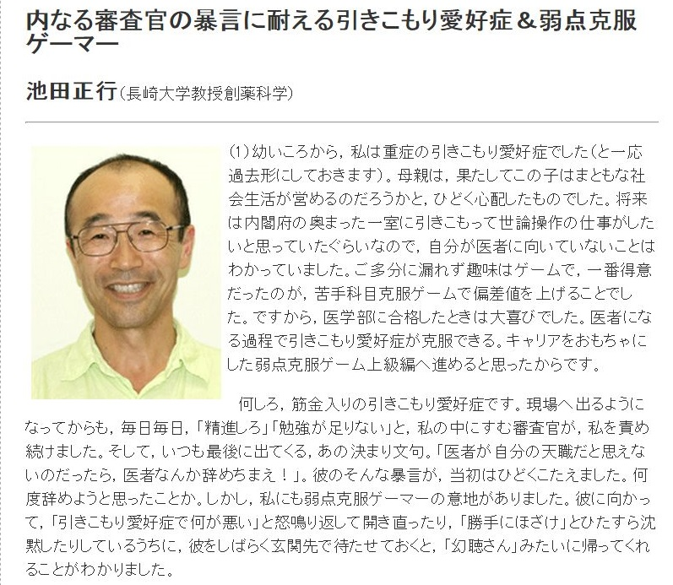
週刊医学界新聞(第2911号 2011年01月10日)

Slide 20
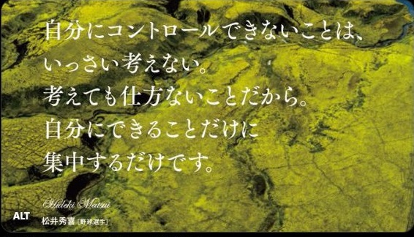
悩んだら，迷ったら思い出せ

Slide 21
キャリアパスという名の錯覚
医学部という名の職業訓練校で
名医原理主義教団
究極の生物兵器との対峙
なんちゃって○○○○
Mail to:massie.ikeda@gmail.com

Slide 22
「究極の生物兵器」に悩む人々へ
「人間は究極の生物兵器である」と私が言っても，仕事場で，家庭で，そういった事例を嫌というほど経験しているあなたは決して驚かないだろう。その究極の生物兵器自身が，病気や怪我になったら，医師がその手当てを担当する。つまり，医師とは，手負いとなって攻撃力が高まった究極の生物兵器と常に対峙せねばならない商売である。
通常，血を吐いただの，骨が折れただのといった体の傷への対応については，我々はしかるべき訓練を受けている。対応マニュアルも，医学書院をはじめとする出版社から数多く出ている。ところが，究極の生物兵器たる所以の「感情，言語，行動」に対しては，我々はきわめて貧弱な装備しか持ち合わせていない。（以下略）
春日武彦 「治らない」時代の医療者心得帳 医学書院
書評者: 池田正行 (国立秩父学園・内科医)

Slide 23
1982年5月某医科歯科大学病院長
研修医オリエンテーション冒頭
君たちに今日真っ先にやってもらわなければならないのは医賠責に入ってもらうことです。万が一のことがあれば病院が自分たちを守ってくれるなんてと思ったら大間違いです。君たちの中には車を運転する人も多いでしょう。最低限みんな自賠責に入り、さらに任意の対人・対物保険にも入っているはずです。ましてや君たちは今日から医師を職業として患者さんに対して責任を持って診療を行うわけですから、不幸にも事故に遭った際には自分の身は自分で守る覚悟を持ってください。

Slide 24
先生はいいですね，若くて健康で
（あなたは私に同情するばかりで、共感することができない）
同情：ああはなりたくない
共感：自分だったらどうするか？
これはカスハラではないのか？
42年間耐えてきた私
同じ「視線」があなたを待っている

Slide 25
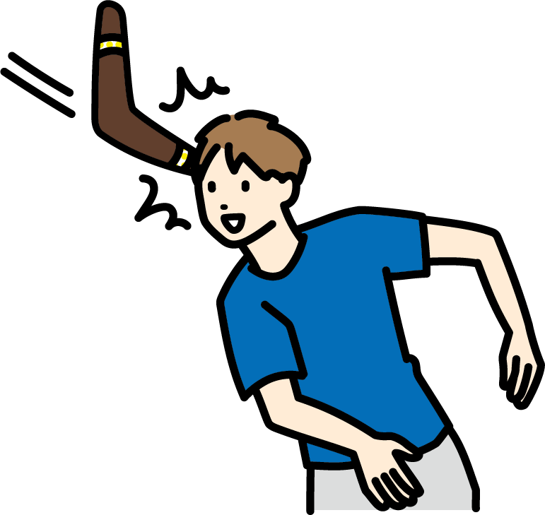
患者から医者への攻撃
ー不可視・非言語ー
あなたは若くて健康でいいですね
病気になった人間は駄目なのですか？
私を元の体に戻して下さい
それがあなたの仕事でしょう
その約束が果たせなければ
私はあなたを認めません
「病気を治す」というメッセージがブーメランに

Slide 26
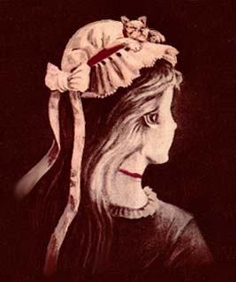
同じ所に立っているのに共感欠如
医療者側から
  Monster Patient
  刑事裁判
  コンビニ受診
患者側から
  ドクハラ
  医療過誤
  たらい回し
Notes:
絵の見方を変えると若い女性の後姿にも，老婆の横顔にも見える．どちらの見方が正しいか論争するのは無意味．不毛．無駄．お互いにそういう見方があると認めると，この絵に対する人々の行動の落しどころが見えてくる．例えば，どこに飾るとか，誰への贈り物にするとか，いくら値段をつけるとか．

Slide 27
実は同じ絵を見ていることを認める

Slide 28
攻撃を生じさせない
共感による「武装解除」
生老病死：誰にでもある基礎控除
自分は悩める医療者。神でも魔法使いでもない
自分も病者と共通点がある
  自分も病んでいる：心・体
  自分も年を取る
  自分も死に行く者である．
差別と対立構造を解消し，共感を生み出す
医療者と患者の間で病だけでなく死も共有する

Slide 29
生死はデジタルでは分けられない
従来型解釈モデル
より“現実的”
死
死
生
生
これじゃ飲み屋の閉店時間
毎日少しずつ死んでいく
Notes:
排他的ではない。相手（患者、他の医療人）、状況によって使い分けているし、また、個人のキャリアでも変わる

Slide 30
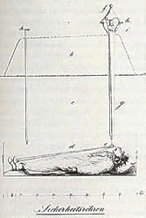
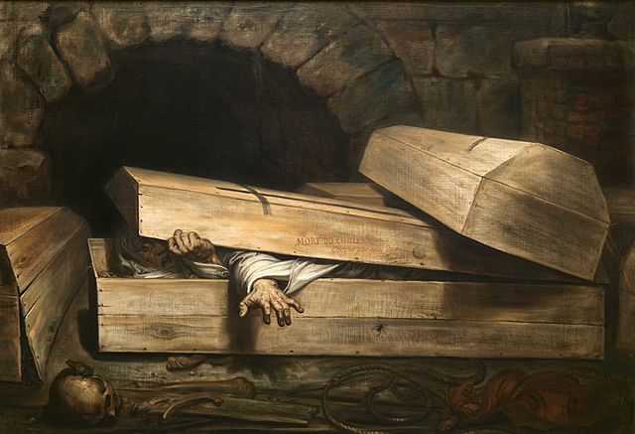
死の三徴候制定前
「安全な棺」(Wikipedia)
アントワーヌ・ヴィールツの「早すぎた埋葬」は生き埋めを恐れて安全な棺を求める人々の心に火をつけた。
鐘を信号装置に用いた安全な棺の設計図(1829年)

Slide 31
不完全な死体
昭和十年十二月十日に
ぼくは不完全な死体として生まれ
何十年かかゝって
完全な死体となるのである
（「懐かしのわが家」 寺山修司1935-83）
“死体”を忌み嫌う病気（癌，認知症）に置き換えてみる。そこに私達の学びがある

Slide 32
キャリアパスという名の錯覚
医学部という名の職業訓練校で
名医原理主義教団
究極の生物兵器との対峙
なんちゃって○○○○
Mail to:massie.ikeda@gmail.com

Slide 33
キャリアパスなんて無かった
あったのは諸行無常だけだった

Slide 34
いいじゃん、なんちゃって諸行無常で
つまり何でもありなんだろ？
だったらこれからも
やりたい放題
やらせてもらおうじゃないの
1956：東京は神田に生まれる（68年前）
1975：都立墨田川高校（旧府立第七中学）卒業（49年前）
1976：一浪後，東大理Ⅰと医科歯科に合格：卒後は法医学志望
1982: 内科（武蔵野日赤他）・後期研修（NTT東日本 神経内科）
1986：国立精神神経研（不随意運動ミュータントマウス研究 2年）
1988：旭中央病院（内科専門医・神経内科専門医 2年）
1990：University of Glasgow（アルツハイマー病死後脳研究 2年）
1992：東京医科歯科大学（神経細胞死，一酸化窒素研究 1年）
1993：埼玉県立嵐山郷（知的障害 6.5年）
1999：国立犀潟病院（新潟）（精神科・知的障害・病理 3.5年）
2002: BMJ 325(7368):800（意識障害診断における血圧の意義）
2003：厚労省・PMDA（薬事行政・新薬審査 4.5年）
2007：国立秩父学園（発達障害・知的障害 1.5年）
2008： 長崎大学教授（ワクチン開発・医薬品評価学 4.5年）
2013～現在：法務技官（医療事故訴訟・医薬品評価学 12年目）

Slide 35

ＡＩは既に立派な「カンペ」
株式会社MICINは、金沢大学の研究グループと共に、ChatGPT-4に医師国家試験を解かせる研究論文を公開しました。本研究では第117回医師国家試験の画像なし問題262問を対象としてChatGPTおよびGPT-4の性能検証を実施し、その結果、必修問題で82.7%、基礎・臨床問題で77.2%のスコアを獲得したことで、それぞれ合格最低ラインである80.0%と74.6%を満たし合格点に到達いたしました。
問題はカンペを超えたところにある

Slide 36
AIの限界
✔医師国試問題で100％正解できたとしても
✔今日の新患の病歴聴取を任せようとは誰も思わない
✔なぜならAIはネット上で可視化された「もの」でしか判断できないから
✔それに対して地球上には二人として同じ患者はいない
✔さらに患者の話にはsoundとnoiseがランダムに出てくる
L'essentiel est invisible pour les yeux.
The essential is invisible to the eyes.

Slide 37
32歳の男性。左前胸部痛を主訴に来院した。4日前から38℃前後の発熱があり市販の総合感冒薬を服用していた。2日前から左前胸部に痛みを感じるようになったため心配になり受診した。痛みは持続性のじりじりする感じの痛みで、いつから症状があったかはっきりしないが、少しずつ症状が増悪してきており、現在は深く息を吸うとやや増強するという。最も疑わしい疾患はどれか。
高安動脈炎
気胸
感染性心内膜炎
結核
急性心膜炎

Slide 38
32歳の男性。左前胸部痛を主訴に来院した。4日前から38℃前後の発熱があり市販の総合感冒薬を服用していた。2日前から左前胸部に痛みを感じるようになったため心配になり受診した。痛みは持続性のじりじりする感じの痛みで、いつから症状があったかはっきりしないが、少しずつ症状が増悪してきており、現在は深く息を吸うとやや増強するという。最も疑わしい疾患はどれか。
高安動脈炎
気胸
感染性心内膜炎
結核（胸膜炎）
急性心膜炎
←こんなに早いか？局所症状だけ？（存在しないことに注目する）

Slide 39
32歳の男性。左前胸部痛を主訴に来院した。4日前から38℃前後の発熱があり市販の総合感冒薬を服用していた。2日前から左前胸部に痛みを感じるようになったため心配になり受診した。痛みは持続性のじりじりする感じの痛みで、いつから症状があったかはっきりしないが、少しずつ症状が増悪してきており、現在は深く息を吸うとやや増強するという。最も疑わしい疾患はどれか。
ところがこれは本当の国試の問題ではない
高安動脈炎
気胸
感染性心内膜炎
結核
急性心膜炎

Slide 40
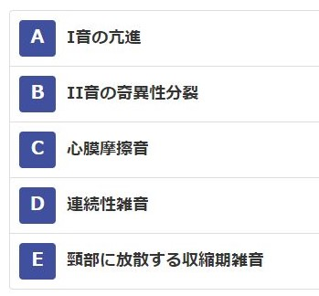
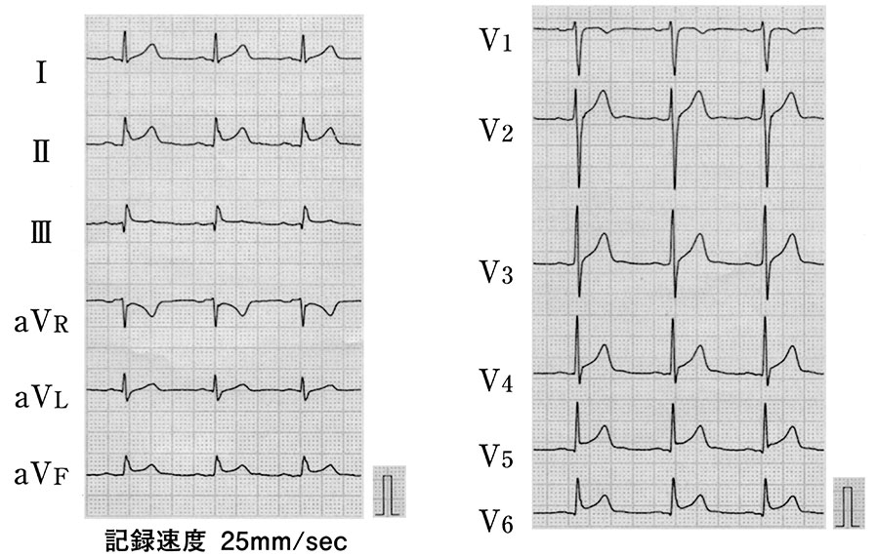
32歳の男性。左前胸部痛を主訴に来院した。4日前から38℃前後の発熱があり市販の総合感冒薬を服用していた。2日前から左前胸部に痛みを感じるようになったため心配になり受診した。痛みは持続性のじりじりする感じの痛みで、いつから症状があったかはっきりしないが、少しずつ症状が増悪してきており、現在は深く息を吸うとやや増強するという。心電図を示す。最も予想される聴診所見はどれか。（113回国試）

Slide 41
医師国家試験と生成AIを用いた
問診チャットボットの開発
32歳の男性。左前胸部痛を主訴に来院した。4日前から38℃前後の発熱があり市販の総合感冒薬を服用していた。2日前から左前胸部に痛みを感じるようになったため心配になり受診した。痛みは持続性のじりじりする感じの痛みで、いつから症状があったかはっきりしないが、少しずつ症状が増悪してきており、現在は深く息を吸うとやや増強するという。最も疑わしい疾患を一つ、鑑別すべき疾患を二つ挙げよ。

Slide 42
